Slide 1
Formula Car Telemetry System
Dean zADOk

Slide 2
Formula Student Team
The formula student association consist of approximately 600 universities from all around the world.
Each university is required, under strict regulations, to design and build a formula race car in one year.
At the end of the year, the team can participate in a various competitions around the world.
Notes:
הפרויקט שלי הוא חלק מפרויקט הפורמולה של הנדסת מכונות בטכניון.
פרויקט הפורמולה הוא חלק מאיגוד הפורמולה לסטודנטים העולמי. איגוד המורכב מכ600 אוניברסיטאות מכל העולם.
כל אוניברסיטה, המעוניינת להשתתף בתחרויות, נדרשת לתכנן, להנדס ולהרכיב רכב פורמולה בשנה אחת, תחת מגבלות מאד מחמירות.
ובסוף השנה, הקבוצה יכולה להתחרות במגוון תחרויות בינלאומיות.

Slide 3
The Need For Telemetry
The car designed by students. Its reliability is questionable and many problems can occur.
The telemetry will help the team to detect potential problems and inform the driver about the current state.
For example, if the driver is too aggressive and wasting too much gas, the telemetry’s fuel consumption calculation can tell if the driver can finish the race or will have to calm down a bit.
Notes:
הרכב הונדס ע״י סטודנטים, ברור שאמינותו מוטלת בספק והרבה בעיות יכולות לצוץ בזמן מירוץ.
מערכת הטלמטריה יכולה לספק לצוות המירוץ את היכולת לצפות בעיות מראש ולעדכן את הנהג בנוגע למצב הרכב בזמן מרוץ.
לדוגמא, אם על הנהג לסיים מרוץ מסוים תחת צריכת דלק מסוימת, המערכת יכולה להגיד אם הנהג מבזבז או חוסך יותר מידי דלק.

Slide 4
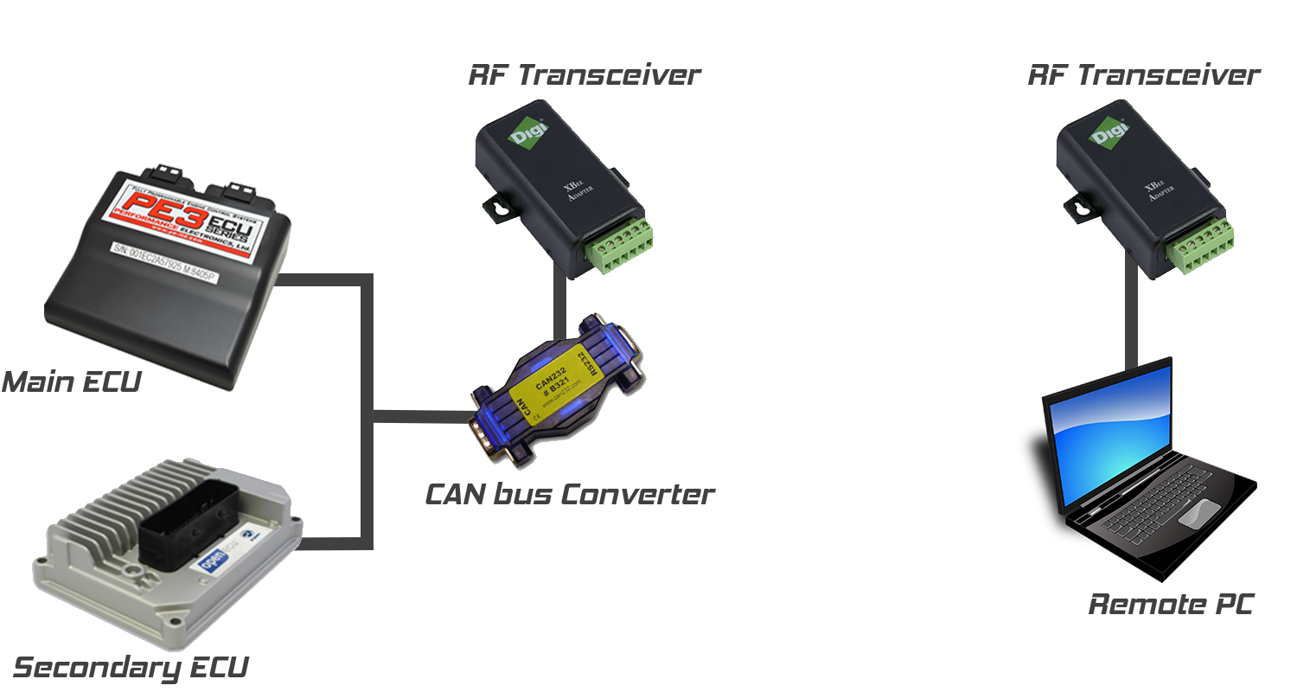
Network Topology
Notes:
בצד שמאל, טופולוגית הרכיבים ברמה הפיזית על גבי הרכב, ומצד ימין, את הרכיבים הנמצאים מחוץ לרכב.
מבנה הרשת שעל גבי הרכב מבוססת על פרוטוקול קאן באס.
קאן באס זהו פרוטוקול תקשורת לתקשורת פוינט טו פוינט בין מיקרו-בקרים, המשמש בעיקר מערכות מוטוריות. נרחיב עליו הרבה בהמשך.
הרכיב המרכזי על גבי הרכב, המחשב הראשי, מטרתו היא בעיקר ניהול המנוע ופעולתו.
חלק מעבודתו של רכיב זה, זה להפיץ הודעות קאן באס אודות סטטיסטיקת המנוע אל שאר הרכיבים המחוברים לרשת.
בדומה למחשב המרכזי, קיים מחשב נוסף על גבי הרכב, אשר תפקודו העיקרי הוא ניהול חיישנים ורכיבים אלקטרונים נוספים על גבי הרכב, גם רכיב זה מפיץ הודעות סטטיסטיקה שיעזרו לנו בעבודתנו.
משמה, ההודעות יגיעו אל ממיר ההודעות, המקבל קאן באס ומוציא ארס232.
משמה, מחובר בארס232 טרנסיבר רדיו. עובד באייאסאם. המשדר למשדר בצד השני.
בצד המחשב, המחשב יקבל את המידע מסריאל קום פורט ויציג את זה בצורה ויזואלית.

Slide 5
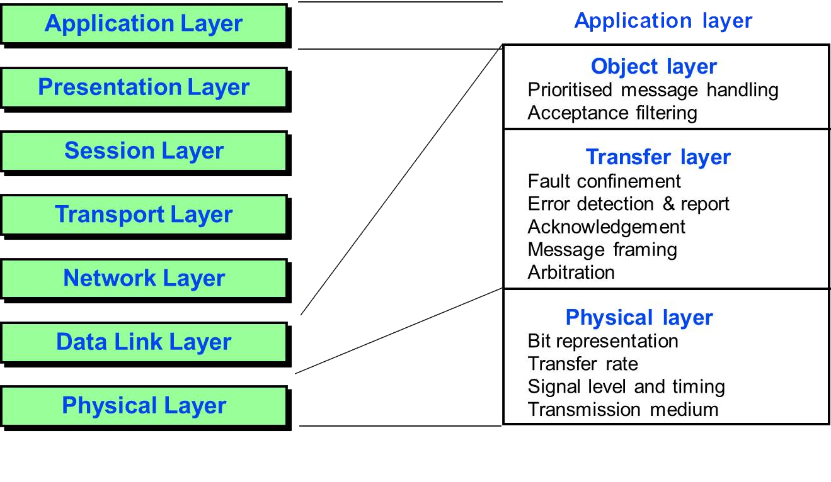
CAN bus
Notes:
קאן באס זהו פרוטוקול תקשורת לתקשורת פוינט טו פוינט בין מיקרו-בקרים, המשמש בעיקר מערכות מוטוריות.
אין צורך בהוסט ברשת.
נולד ב1983. מפתחת הפרוטוקול העיקרית היא בוש

Slide 6
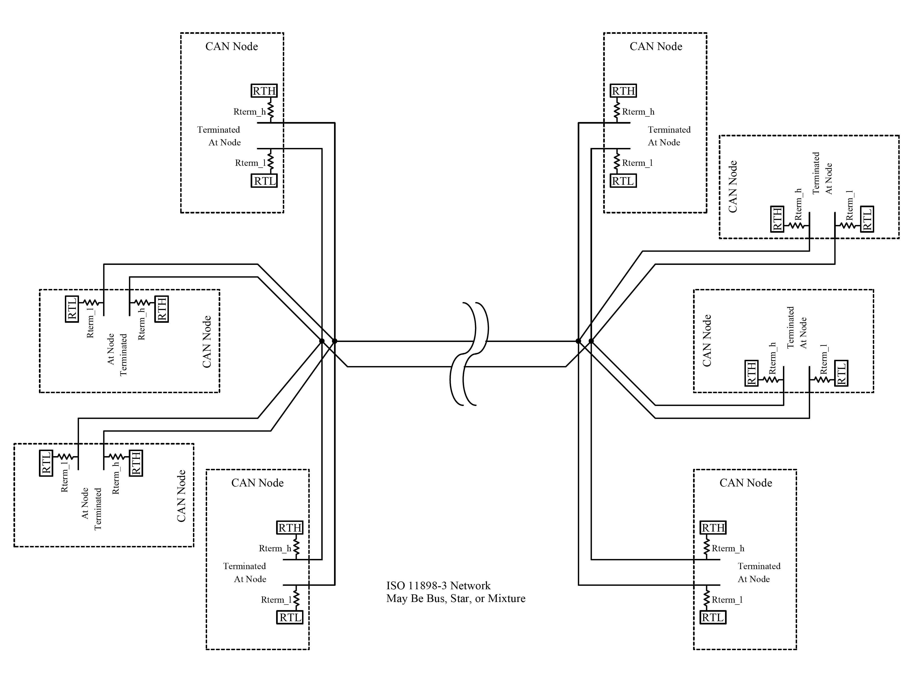
Network physical topology
Every node in the network is connected to the same bus
The physical topology can be bus, star or mixture
Notes:
שני סיבים נדרשים. קאן לו וקאן היי.

Slide 7
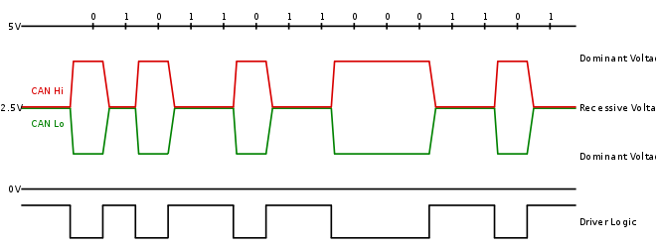
Physical layer
Notes:
ע״י הפרשי המתח בין הסיבים, יודע המיקרו בקר לכתוב את הביטים בהתאם.

Slide 8
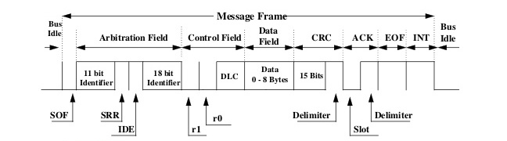
Data link layer
Version 2.0b
Message ID (29 bits) | Data Size (4 bits) | Data (0 to 8 bytes)
Notes:
גרסא 2.0בי. הכי עדכנית. ההבדל בינה לבין איי זה 29 לאיידי במקום 11 ביט
איידי – ממי ומה נשלח. משמש גם בתור עדיפות.
דיאלסי – data length code גודל המידע הנשלח. 4 ביט.
דאטה – המידע עצמו.
Crc. היכולת לאתר שגיאות בהעברת נתונים.
Ack. המקבל יכול לרשום אם הוא קיבל את ההודעה בהצלחה או קיבל הודעה פגומה. אך השולח לא יכול לדעת שההודעה התקבלה אצל כל הנודים ברשת.

Slide 9
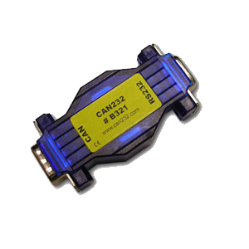
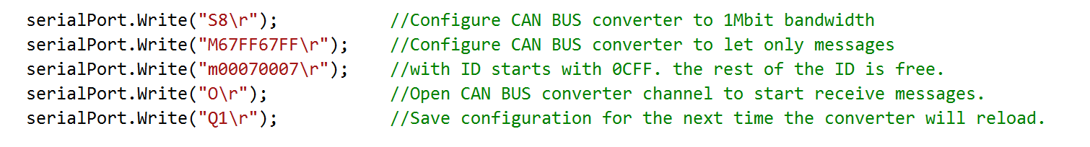
CAN converter and filtering
From CAN Bus to RS-232
Works at 115200 kbps baud rate
Able to filter irrelevant messages
Notes:
מחובר מצידו האחד לשאר רשת הקאןבאס ומצידו השני למשדר הרדיו.
הקונפיגורציה שלו ניתנת לשינוי באופן חד פעמי ולאחר מכן תישאר בכל פעם שהחשמל ברכב יידלק מחדש.
הפילטרינג זקוק להזזה בביט אחד שמאלה ולכן אפס סי אף אף הפך לשש שבע..

Slide 10
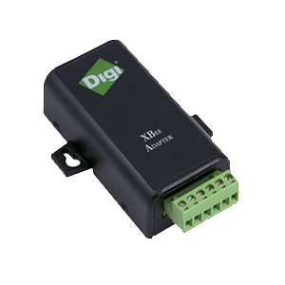
RF Connectivity
The transceiver is powered by Digi’s DigiMesh technology – a wireless network topology that is able to let a group of devices communicate between themselves in low power consumption.
DigiMesh technology is working in 2.4 GHz ISM band. A worldwide legal RF band that is able to communicate in long range distance.
The transceiver performs acknowledgement and connection retries automatically, this gives us the ability to recover data in case of temporary disconnection.
The RS232 port works at 115200 kbps baud rate
The RF connection works at 250 kbps
Notes:
ISM - industrial, scientific and medica
טכנולוגיה חוקית. הספק שידור נמוך אך חזק מספיק למרחק סביר.
מספר ניסיונות חיבור גבוה מאפשר לשחזר מידע.

Slide 11
Maximizing signal range
3 m
Maximum height in receiving area to compensate the car’s low height
Low gain antennas to reach varied spaces
0.5 m
Notes:
נדרש גובה שידור אופטימלי על מנת להרוויח מרחק מירבי.
גובה הרכב מקשה על המשימה.
מיקסום הטווח יבוצע עי מיקום רכיב הקליטה בגובה אופטימלי.

Slide 12
Software design
The software is built on C# in order to use advanced graphics resources.
The program use multi-threading technology in order to investigate data processing and deal with it accordingly.
Notes:
הקדמה לתוכנה.

Slide 13
Multi-threading
Serial Port
Receiving thread
Main thread
Alarm thread
Visual Objects
Notes:
לעבור על זה די מהר.
תהליך קבלה. האזנה לפורט, בדיקת תקינות והוספה לתור הודעות.
תהליך ראשי. קריאת הודעות מהתור ועדכון אובייקטים בהתאם.
תהליך התראה. קבלת מידע אודות תקלות והצגתו.

Slide 14
Receiving and analyzing
Queue<string> messages
0CFFF048800002200C601780034AF
...
...
…
0CFFF1488331BCF26360201FF34B9
0CFFF048800002200C601780034E1
0CFFF1488331BCF26360201FF34EB
0CFFF34886C05070088132A0034FF
…
…
…
0CFFF048800002200C60178003513
Main thread
Pop message from queue.
Read message and update objects accordingly.
enqueue()
Receiving thread
Read message from serial port.
Validate message.
Add message to queue.
dequeue()
Notes:
תור מסוג סטרינג.
התהליכים מבצעים שינה לפרק זמן קצר על מנת לתאם ביצועים אחד עם השני.

Slide 15
Errors detection
Alarm thread
Search for the most critical error and present it.
Repeat after a few seconds.
Receiving thread
Severity | Message
Most critcal (0)
… | “No messages received!”
…
… | “Warning! High temperature!”
Least Critical (4) | “Warning! High RPM!”
Main thread
Notes:
יתעורר כל 2שניות על מנת לבדוק שינוי מצב.
חומרת התקלה מ0 ועד 5.
אם ההודעה ריקה התהליך יחפש את ההודעה הבאה.

Slide 16
Data loss competing
The transceivers can store buffer for short time in case of disconnection
In return from disconnection, the software will use average received buffer to calculate the amount of time we can cover by updating the missing data.
The previous data will be updated simultaneously
Notes:
המידע יגיע בבת אחת והרבה יותר ממה שהתוכנה רגילה לקבל.
התוכנה תבין שהמידע שהועבר שייך לפרק זמן גדול יותר.
התהליך הראשי ידאג להשלים את פיסות המידע בזמן האמת במקביל לכתיבת המידע העדכני.

Slide 17
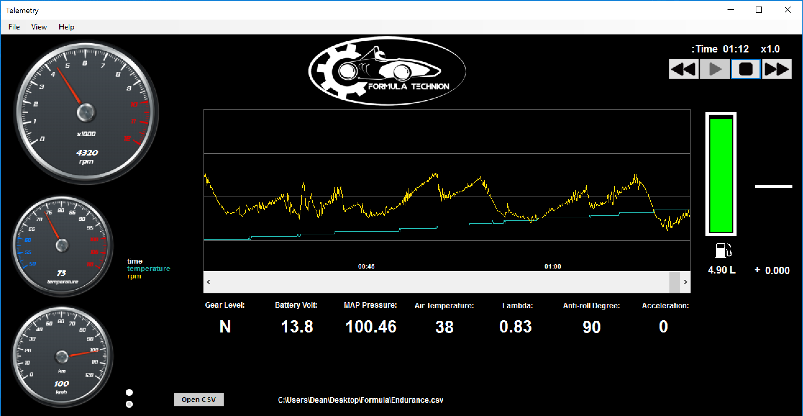
Notes:
לעבור בקצרה על מה כל אחד מהרכיבים אחראי.

Slide 18
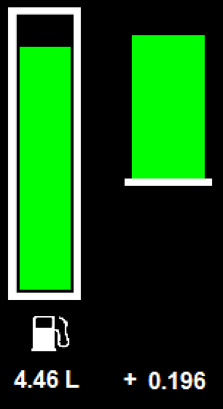
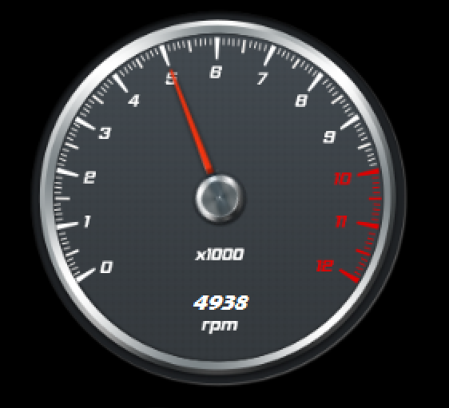
Data presentation
The software will take care of updating online the fuel bar height.
The software will convert the received data to the right angle and will rotate the indicator by the given angle.
The main thread will take care of updating the fuel bar height each iteration.
Notes:
השעון. המרת נתון לזוית.
הדלק – להסביר על איך הבאר של הצריכה הממוצעת עובד.

Slide 19
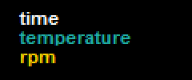
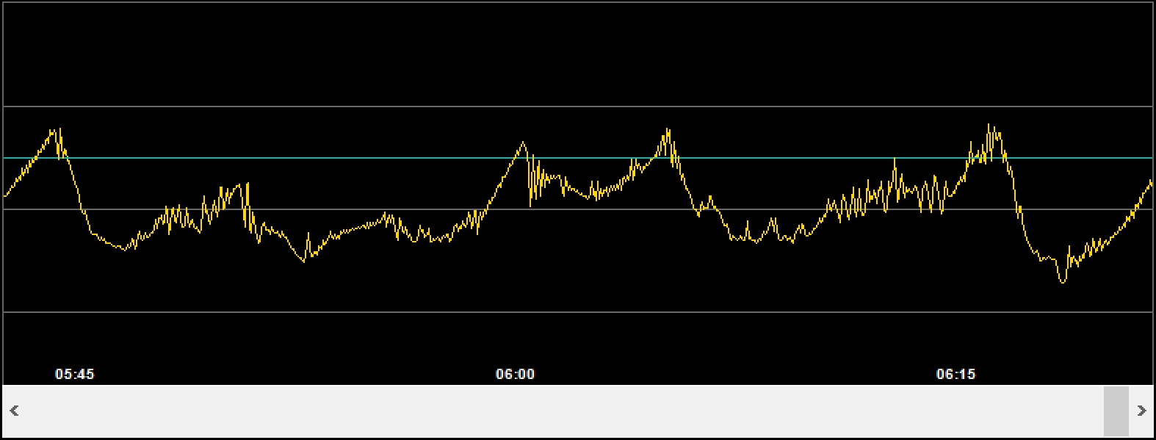
Data presentation
DrawLine(newPoint,oldPoint);
Scroll bar to let the user see old data.
Notes:
התוכנה תצייר קו מהנק שנשמרה מהאיטרציה הקודמת אל הנק שנשמרה עי האיטרציה הנוכחית.
סקרול בר מאפשר לצוות התמיכה לצפות בכל המירוץ ולא רק בחלק העדכני.
הנתון המספרי בכל נק יוצג כאשר העכבר יועבר על הנק הנדרשת להצגה.

Slide 20
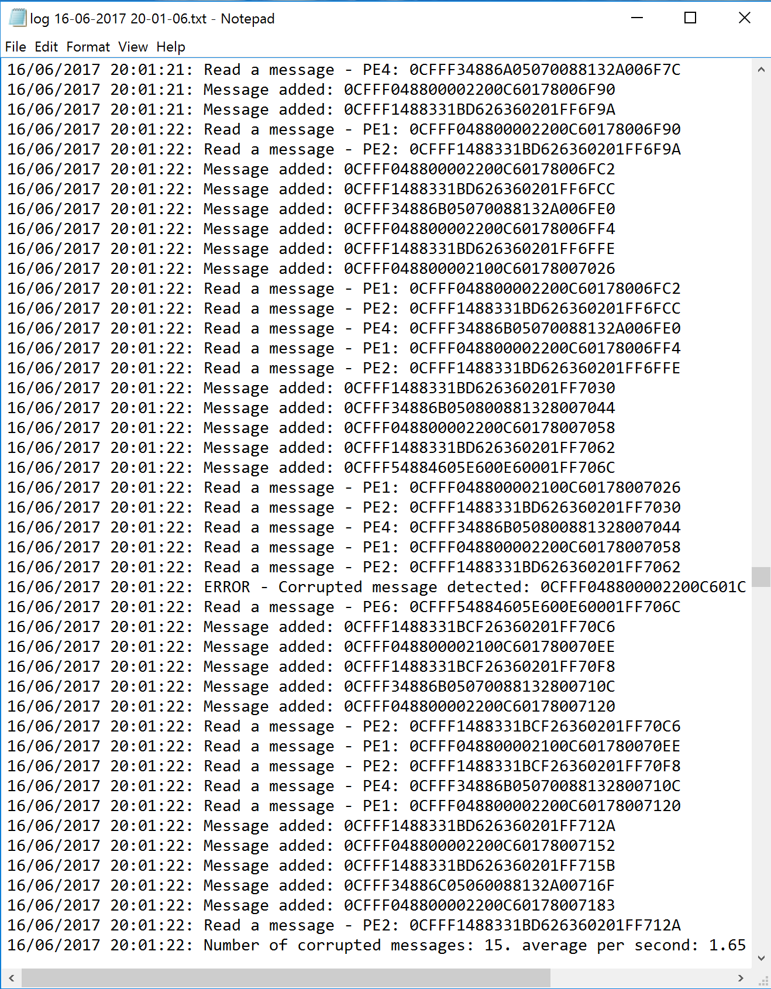
Log file
Notes:
כל תהליך כותב את השורה המתארת את פעולתו.
התהליך הראשי מתעד פעם בשניה סטטיסטיקה אודות הודעות פגומות.

Slide 21
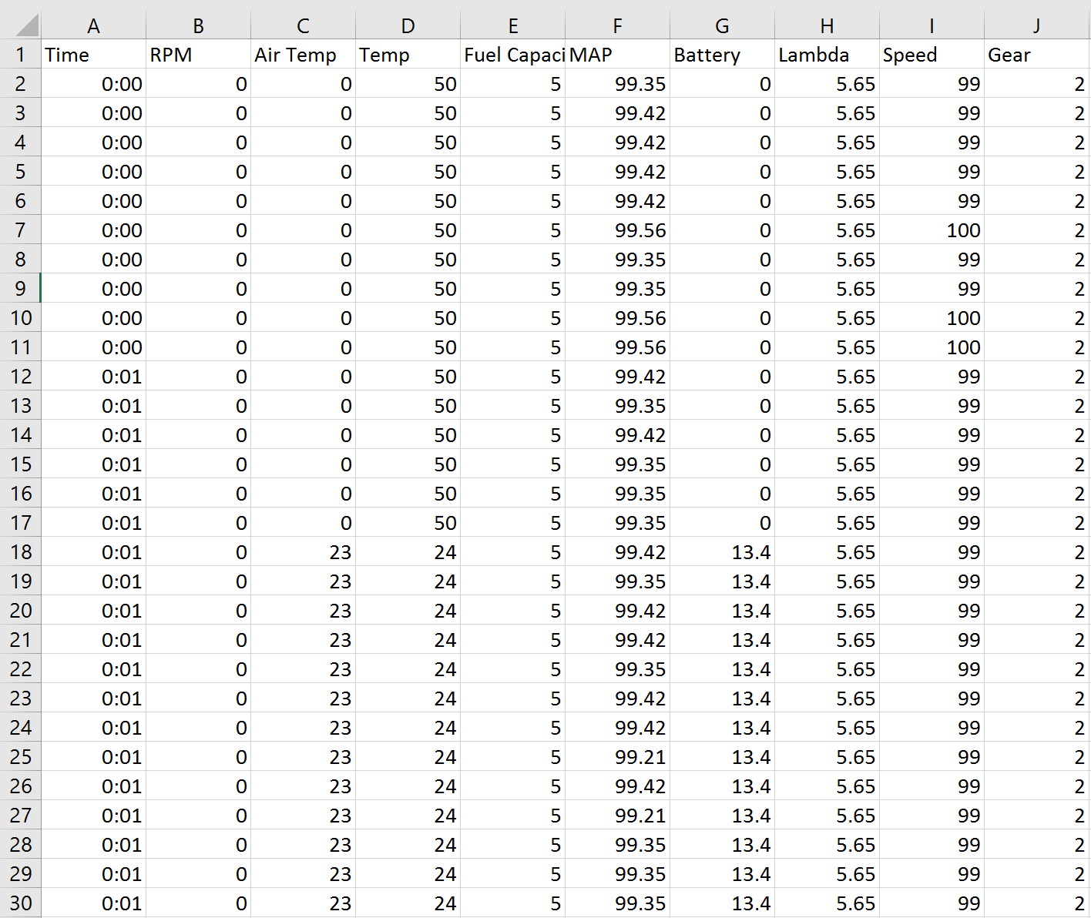
Output file
Notes:
התהליך הראשי מתעד בקובץ csv את הנתונים המוצגים על גבי המסך על מנת שצוות התמיכה יוכל לצפות בנתונים לאחר המרוץ.

Slide 22
Demo
Presentation of the program
Notes:
פתיחת התוכנה והצגת סימולציית אופליין.

Slide 23
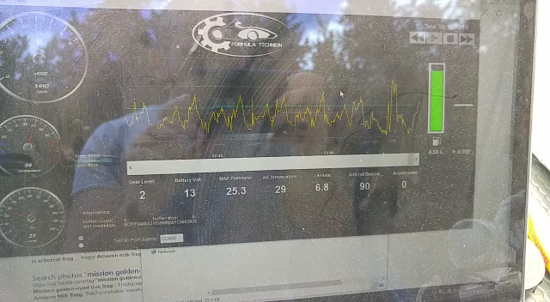
Demo

Slide 24
Achievements
What did I learn?
Investigating and understanding the abilities of CAN bus network protocol.
Decoding network messages and analyze messages flow.
Introduction to wireless communication and range maximizing.
Perform data processing and compete with data loss.

Slide 25
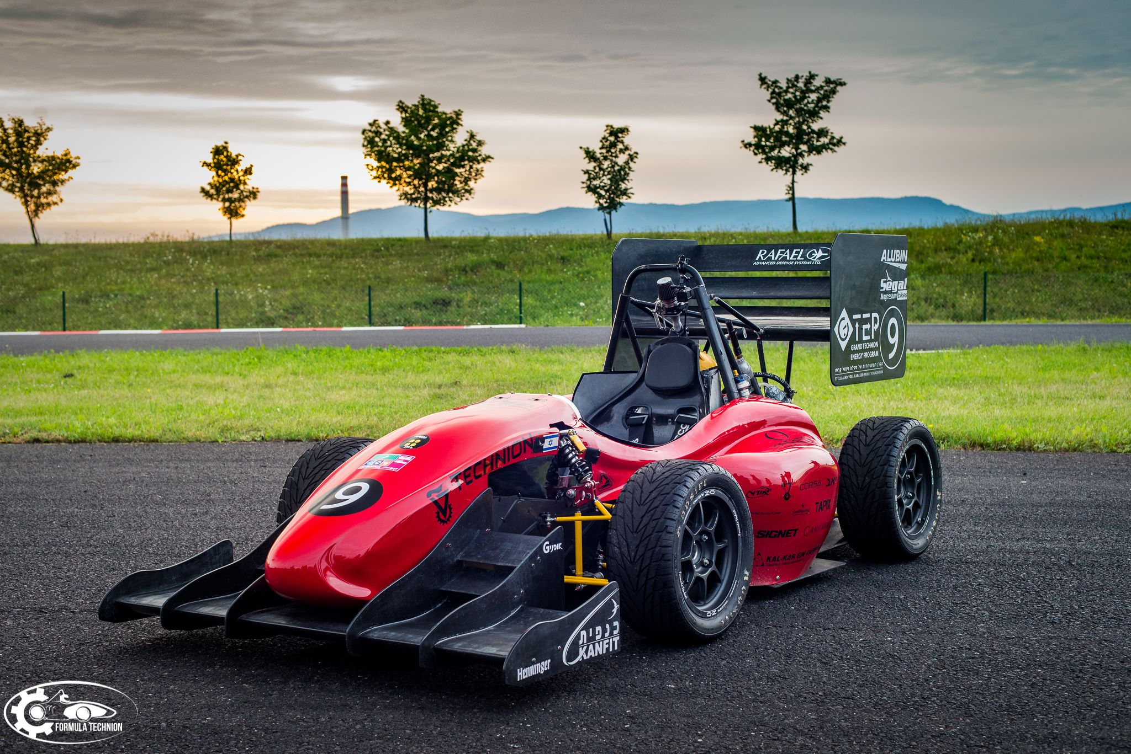
Thank you!

